Slide 1
IView - Aplicação de Entrevistas e Currículos
LEIC – Projeto e Seminário 1718
Alunos
36210 Rui Pedro Gama Franco
40278 Diogo Mendes Aires

Slide 2
Indicie

Slide 3

Motivação
Processos de entrevistas algo que desatualizado e limitados, não utilizando capacidades tecnológicas
Muitas grupos na área incluem um aplicação semelhante, com a falta de comunicação both ways

Slide 4
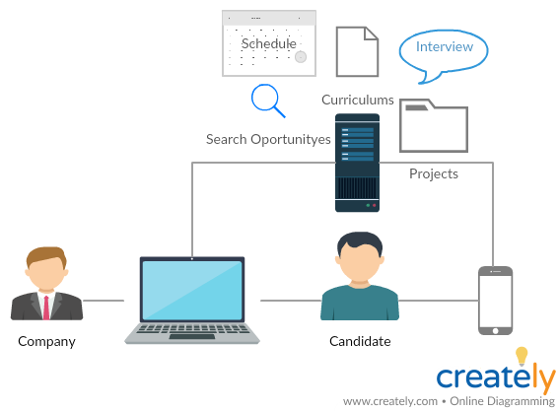
Objetivos
Desenvolver um aplicação web que permita:
Candidatos
Realizar candidatura
Verificar oportunidades, entrevistas marcadas e candidaturas
Editar currículos e dossier de capacidades
Colaboradores
Marcar entrevistas
Gerir Projetos, Ofertas, Candidaturas e Candidatos
Desenvolver uma aplicação mobile que permita os candidatos:
Verificar candidaturas e entrevistas
Gerir informação geral

Slide 5
Estado da Arte
Aplicações Semelhantes:
Portal de Emprego, Mind Source : permite o candidato gerir ficheiros, realizar candidatura e verificar estado da mesma
My Profile, Randstrand : permite candidato formar currículo de forma abrangente
LinkedIn, LinkedIn Corporation : permite gerir currículo de forma geral
ITJobs : demonstra oportunidades de trabalho e de outra natureza

Slide 6
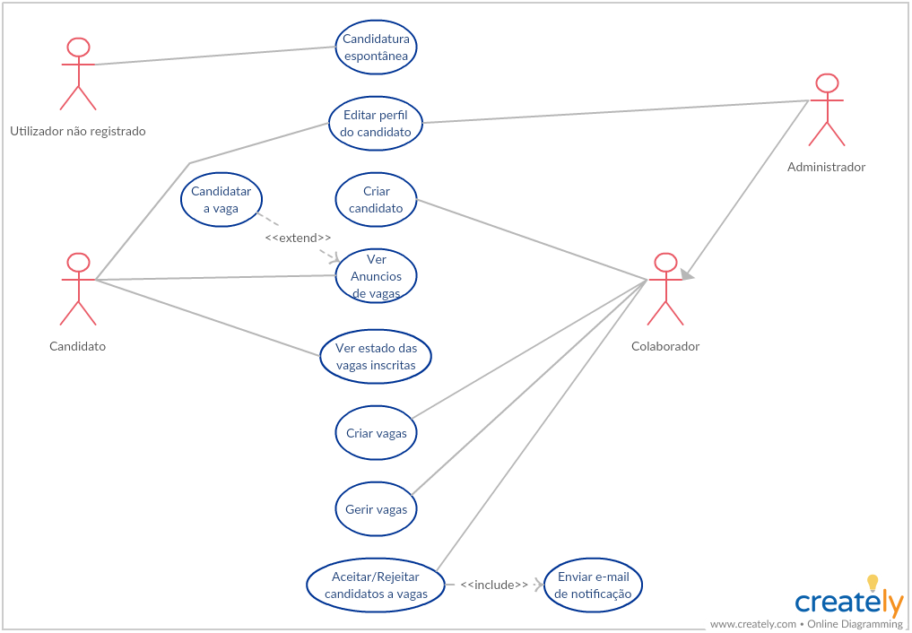
Use Cases - Simples

Slide 7
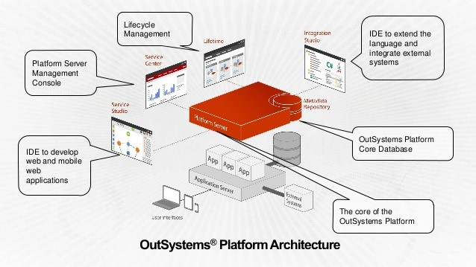
OutSystems
Plataforma de desenvolvimento low code
Code Generator
Gera código;
Aplica otimizações;
Agrupa as capacidades de gestão de sessão, autenticação e configurações.
Deployment Service
Realiza deploy sobre serveres e farms especializados.
Application Service
Admistra as thread planeadas;
Gere e guarda erros que ocorrem;
Verifica o desempenho da aplicaçao.

Slide 8
Sincronismo
Read-Only Data – unicamente para leituras
Read-Only Data Optimized - unicamente para leituras de dimensões extensivas
Read/Write Data Last Write Wins– escritas sem conflito
Read/Writes Data with Conflict Detection– escritas com pouco conflito, poucos utilizadores tem acesso a mesma informação
Read/Write Data One-to-Many – escritas com muito conflito, muitos utilizadores tem acesso a informação

Slide 9
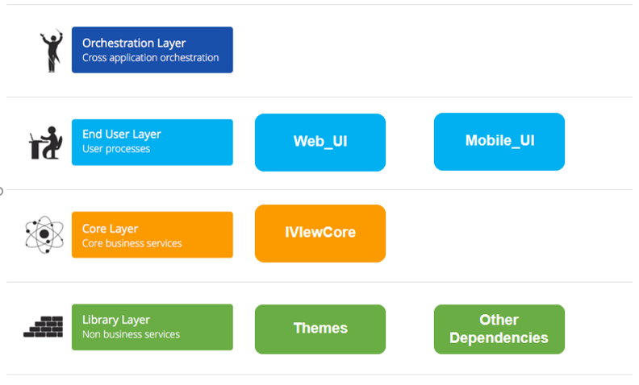
Arquitetura do projeto
Algumas dependências
Liverpool Template;
Silk UI;
Html2PdfConverter;
FullCalendar2;
Google Maps Mobile;
Google Maps Web;
In-App Notification Core;
OneSignal Plugin.

Slide 10
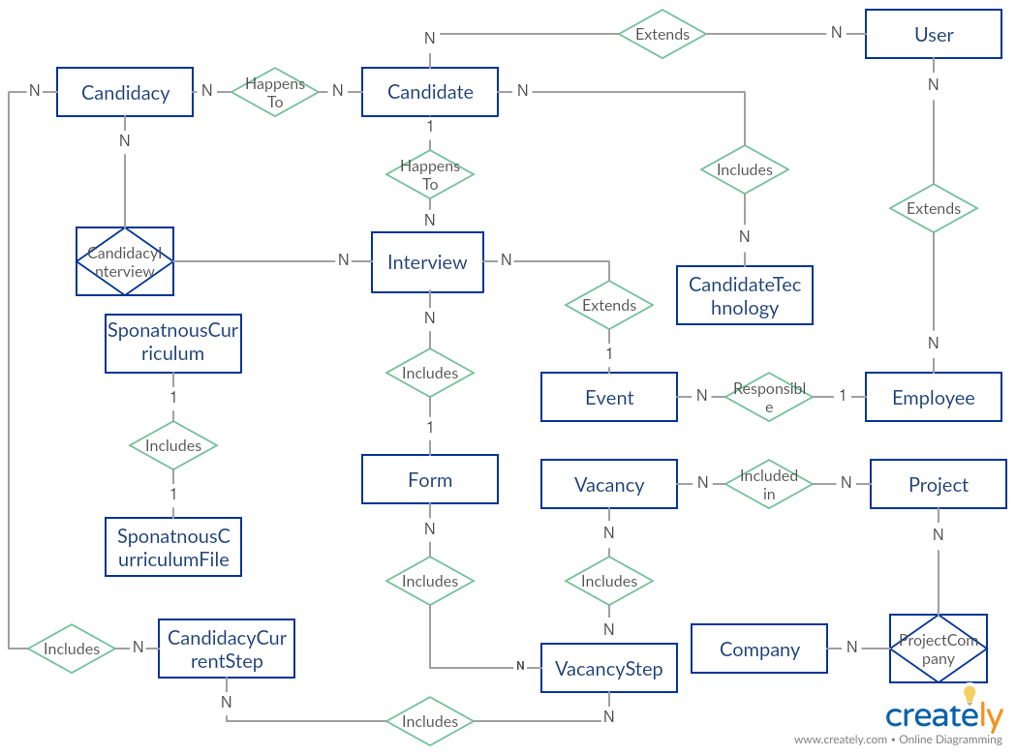
Modelo entidade-associação da base de dados

Slide 11
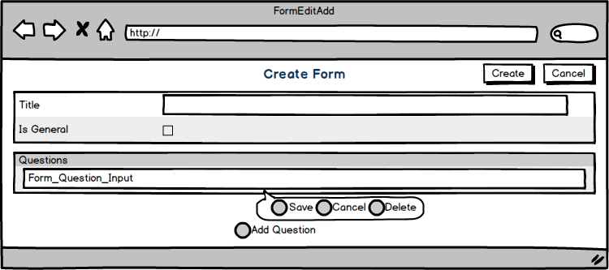
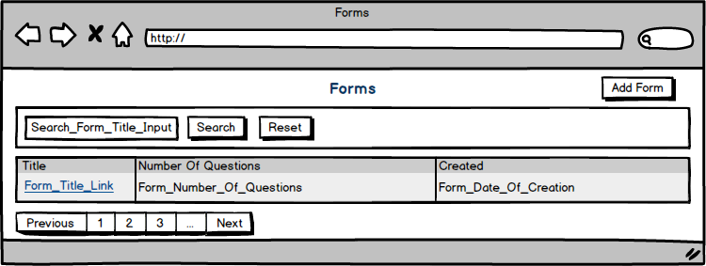
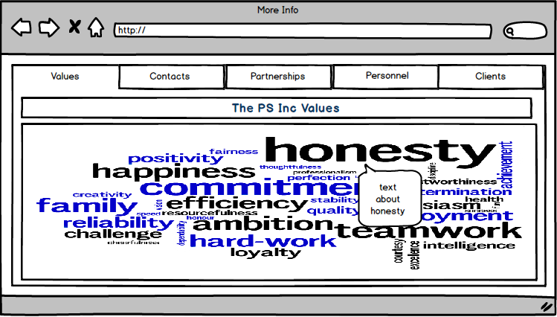
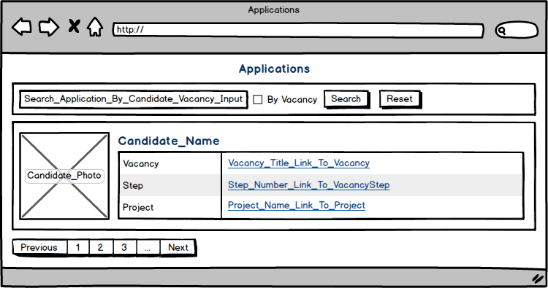
Wireframes do projeto

Slide 12
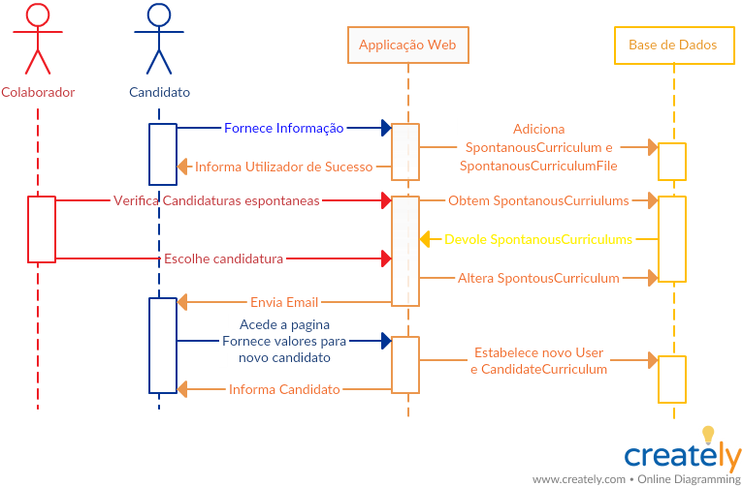
Interação – novo Candidato

Slide 13
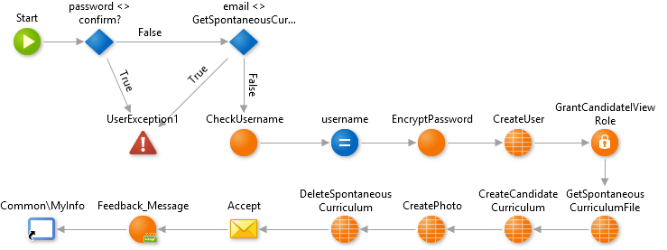
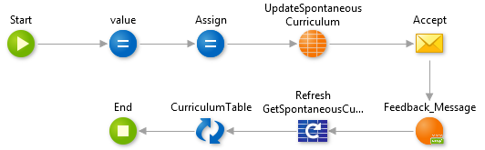
Interação – novo Candidato
Escolha de Candidatura Espontânea
Estabelecimento de novo Candidato

Slide 14
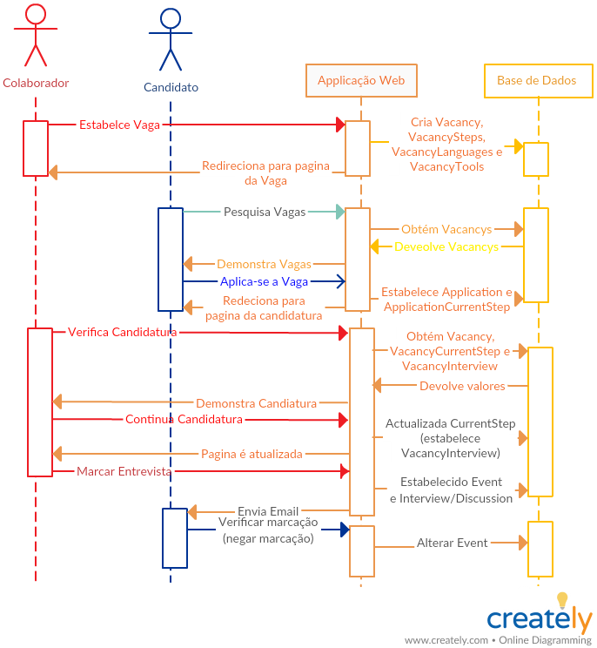
Interação – Vaga e Candidatura

Slide 15
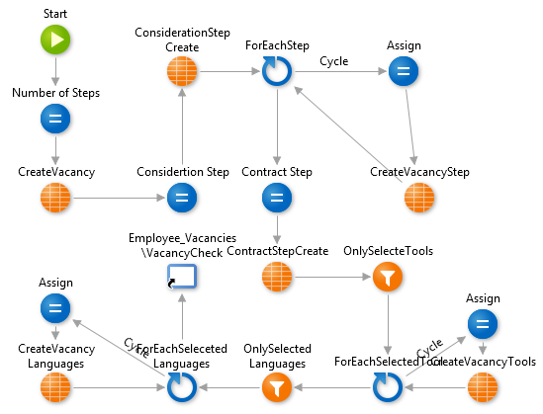
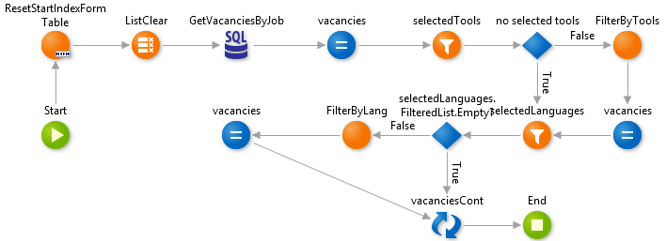
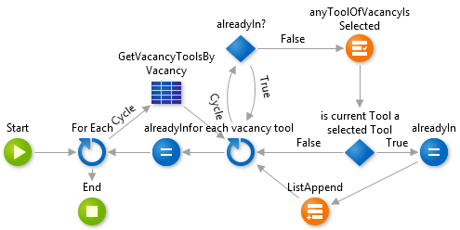
Interação – Vaga e Candidatura
Estabelecer Vaga
Pesquisar Vaga

Slide 16
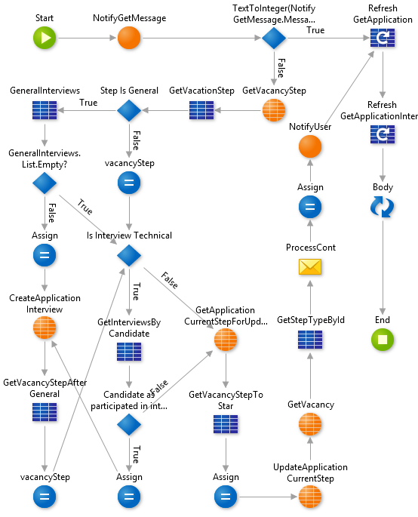
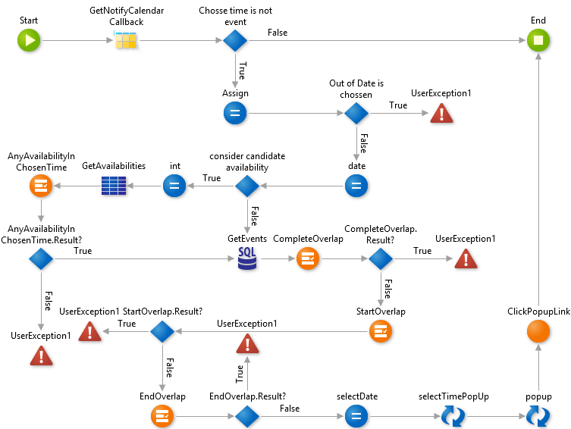
Interação – Vaga e Candidatura
Continuar Candidatura
Marcar Entrevista

Slide 17
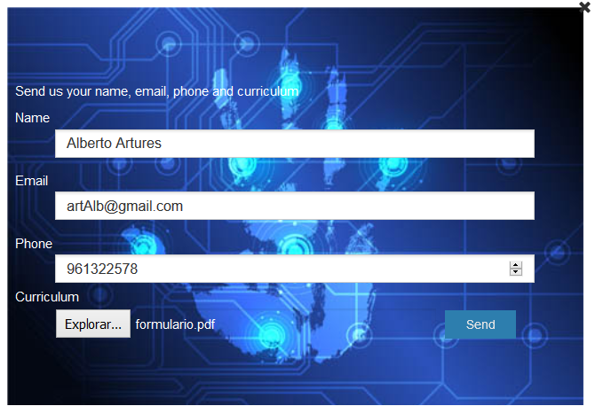
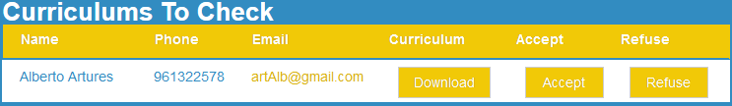
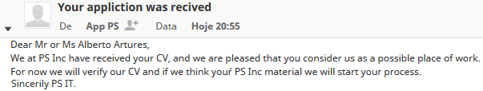

Testes
Acão
Resultado Esperado

Slide 18
Conclusão (3 ultima)
Durante o processo de desenvolvimento deste projeto tivemos um contacto formal e sólido com a arquitetura Outsystems
O projeto inicialmente centrava-se em ajudar candidatos, mas com o tempo envolvido para uma mais valia para candidatos e colaboradores
Utilização do Google Calendar fui o único objetivo que gostaríamos de completar
Converter a base de dados da aplicação numa base de dados externa envolvia muitas desvantagens que ultrapassavam qualquer vantagem
Tornar a aplicação acessível a vários grupos envolvia muitos problemas de partilha de informação sensíveis

Slide 19
Desenvolvimentos Futuros (penúltima)
Utilizar o Google Calendar
Notificações de cargos criados
Adição de características a formulários
Utilização de notificações web
Incluir capacidade de comunicação entre participantes pelas aplicações
Uniformizar notificações

Slide 20
Demos (Ultima)

